Slide 1
Tworzenie serwisu API za pomocą Django
Aplikacje Internetowe
Kamil Matuła
1 EF-DU(AA)
L03

Slide 2
Spis treści
Założenia
Django – instalacja, nowy projekt
Django – aplikacje - „User”
Django – aplikacje - „Store”
Django – synchronizacja bazy danych
Django – logowanie do systemu (backend)
REST – instalacja i konfiguracja
REST – serializacja danych
REST – obsługa zapytań
REST – test
REST – User c.d.
REST – Store
FRONTEND

Slide 3
1. Założenia
Serwis REST (API)
Aplikacja webowa obsługująca REST
Język Python
Framework Django
Plugin Django-REST
HTML + jQuery

Slide 4
1. Założenia – Cykl tworzenia
Aby ulepszyć cykl tworzenia oprogramowania, zastosowano (bardzo uproszczoną) metodykę Agile. Polega na podzieleniu pracy na mniejsze części, po których wykonaniu mamy dostęp do działającej wersji produktu (zawierającej wcześniej wykonane funkcjonalności).
Dzięki tej metodyce można dokładniej określić czas wykonywania danego produktu oraz w danej chwili wykonywać jedynie te zadania które są niezbędne.
Przed utworzeniem projektu została przeprowadzona analiza zadań, jakie powinny zostać wykonane aby doprowadzić projekt do końcowego stanu. Do listy zadań (Backlog) zostało dodanych 13 zadań.

Slide 5
1. Założenia – Cykl tworzenia
Projekt jest zintegrowany z systemem kontroli wersji GIT oraz dostępny na portalu github.com.
Każde z wykonanych zadań jest opisane oraz oznaczone numerem, np. R-2 dla zadania numer 2.
Każde zdanie znajduje się w osobnej gałęzi, dzięki czemu w każdej chwili można wrócić się do stanu kodu źródłowego który wykonywany był w danym momencie.
Ostateczna wersja kodu źródłowego znajduje się w gałęzi master – po każdym wykonanym zadaniu do tej gałęzi dopisuje się utworzone zmiany.
Adnotacja mówi, że w danym momencie do gałęzi master został dołączony kod danego zadania.
MR – R-2
https://github.com/matulik/reinyzagam

Slide 6
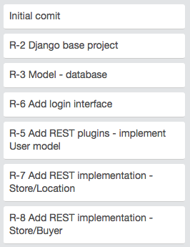
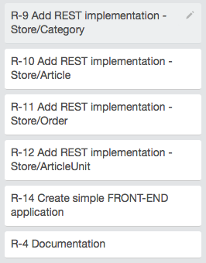
1. Założenia – Cykl tworzenia

Slide 7
2. Django – instalacja, nowy projekt
Instalacje Django należy rozpocząć od instalacji Pythona na naszym komputerze.
Instalacja zależna jest od systemu operacyjnego.
Po instalacji Pythona należy poprzez manager pakietów pip zainstalować Django
https://docs.djangoproject.com/en/1.8/topics/install/#install-the-django-code

Slide 8
2. Django – instalacja, nowy projekt
Instalacja Django dla systemów Linux/Unix/OS X:
(Przy tworzeniu prezentacji użyto OS X „EL CAPITAN” 10.11)
$ sudo pip install django
Collecting django
Downloading Django-1.8.5-py2.py3-none-any.whl (6.2MB)
100% |████████████████████████████████| 6.2MB 77kB/s
Installing collected packages: django
Successfully installed django-1.8.5

Slide 9
2. Django – instalacja, nowy projekt
Po instalacji django w systemie pojawi nam się skrypt django-admin lub django-admin.py.
Utworzenie nowego projektu wykonywane jest za pomocą:
$ django-admin startproject reinyzagam
$ ls
reinyzagam
cd reinyzagam/
$ ls
reinyzagam manage.py

Slide 10
2. Django – instalacja, nowy projekt
Skrypt manage.py służy do zarządzania projektem.
Uruchomienie go z parametrem help wyświetli dostępne opcje.
$ python manage.py help
Type 'manage.py help <subcommand>' for help on a specific subcommand.
Available subcommands:
[auth]
changepassword
Createsuperuser
..
..
..

Slide 11
2. Django – instalacja, nowy projekt
Django udostępnia serwer deweloperski. Aby go uruchomić, należy wywołać odpowiednią funkcję ze skryptu manage.py
Podczas tworzenia aplikacji w Django, po każdej zmianie kodu aplikacji (oprócz plików widoku – CSS/HTML/JS) należy zrestartować serwer aplikacji.
Serwer deweloperski robi to za nas!
$ python manage.py runserver
Performing system checks...
System check identified no issues (0 silenced).
You have unapplied migrations; your app may not work properly until they are applied.
Run 'python manage.py migrate' to apply them.
November 15, 2015 - 12:31:31
Django version 1.8.5, using settings 'reinyzagam.settings'
Starting development server at http://127.0.0.1:8000/
Quit the server with CONTROL-C.

Slide 12
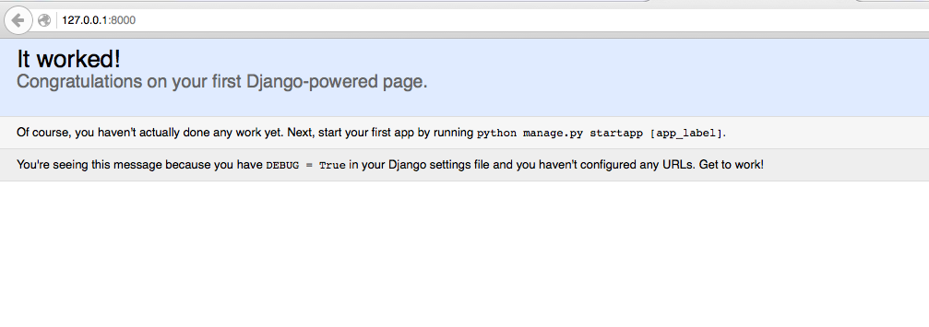
2. Django – instalacja, nowy projekt
MR – R-2
Serwer deweloperski jest dostępny pod adresem http://127.0.0.1:8000

Slide 13
3. Django – Aplikacje - „User”
Projekt składa się z „aplikacji”
Każda aplikacja to osobny folder
Wzorzec projektowy MVT (Model – View - Template)
Model – opisuję tabelę w bazie danych
View – zawiera kod widoków, zachowanie po wywołaniu danych adresów URL, etc.
Template – szablony, elementy widoczne dla użytkownika
Aplikacja będzie miała za zadanie przechowywać dane dla wszelakiego typu magazynów.
Pierwszą aplikacja projektu - „User”
Aplikacja będzie zawierała model użytkownika wraz z logowaniem do systemu

Slide 14
3. Django – Aplikacje - „User”
Django posiada ORM, który umożliwia odwzorowanie bazy danych z klasy utworzonej w języku Python
Dzięki temu możemy podpiąć jedną z dostępnych baz danych, a Django samo będzie wykonywało odpowiednia zapytania
Dostęp do obiektów bazy danych odbywa się w prosty i ujednolicony sposób, niezależnie od typu bazy danych
Domyślna baza danych – SQLITE, możliwa zmiana w pliku konfiguracyjnym projektu: reinyzagam/settings.py

Slide 15
3. Django – Aplikacje - „User”
Model aplikacji User będzie posiadał jedną tabelę oraz następujące pola
username – nazwa użytkownika
password – hasło (szyfrowane poprzez SHA1)
firstname – imię
surname – nazwisko
email – adres email
Model będzie zawierał dodatkowo klasę Login, która będzie zawierała metody służące do logowania użytkownika.

Slide 16
3. Django – Aplikacje - „User”
Tworzenie nowej aplikacji odbywa się poprzez skrypt manage.py
$ python manage.py startapp User
$ cd User/
$ ls
migrations __init__.py admin.py models.py tests.py views.py
$

Slide 17
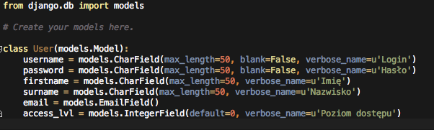
3. Django – Aplikacje - „User”
Tworzenie modelu aplikacji User – edycja pliku User/models.py
Każda klasa, która dziedziczy po klasie models.Model, opisana w tym pliku będzie odwzorowana w bazie danych.
Klasa bazowa models.Model zawiera parametry, które możemy użyć jako parametrów naszej klasy – tym samym tworząc nowe kolumny tabeli.
Lista typów oraz parametrów w dokumentacji Django: https://docs.djangoproject.com/en/1.8/ref/models/fields/

Slide 18
3. Django – Aplikacje - „User”
Klasa Login zawiera statyczne metody służące do logowania oraz autentykacji użytkownika.
Cały model wraz z komentarzami:
https://github.com/matulik/reinyzagam/blob/R-3/User/models.py

Slide 19
4. Django – Aplikacje - „Store”
Tworzenie aplikacji Store odbywa się analogiczne jak w przypadku User.
Klasy w modelu Store będą wyglądać następująco:
Category – opisująca kategorię produktu
Article – opisująca przedmiot (ogólnie)
ArticleUnit – opisująca jednostkę przedmiotu
Location – opisująca miejsce przechowywania przedmiotu
Buyer – opisująca kupującego
https://github.com/matulik/reinyzagam/blob/R-3/Store/models.py

Slide 20
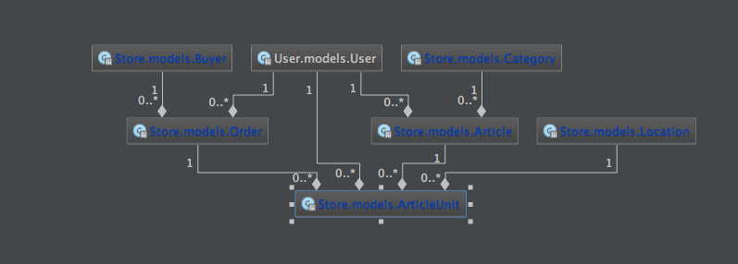
4. Django – Aplikacje - „Store”
Diagram zależności ERD dla aplikacji Store wygląda następująco:

Slide 21
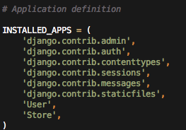
5. Django – Synchronizacja bazy danych
Synchronizacja – utworzenie tabel bazy danych na podstawie modeli
Skrypt manage.py synchronizuje bazę, sprawdzając tylko pola. Jeśli któraś z metod jest niepoprawna, nie zostaniemy o tym poinformowani (testy)
Przed synchronizacją musimy dodać utworzone aplikacje do pliku konfiguracyjnego settings.py:

Slide 22
5. Django – Synchronizacja bazy danych
Po dodanie aplikacji do pliku konfiguracyjnego należy uruchomić skrypt manage.py z parametrem makemigrate, a następnie z parametrem migrate.
Po tych operacjach w katalogu projektu pojawi się plik bazy danych SQLITE, standardowo o nazwie db.sqlite3.

Slide 23
5. Django – Synchronizacja bazy danych
$ python manage.py makemigrations
Migrations for 'User':
0001_initial.py:
- Create model User
Migrations for 'Store':
0001_initial.py:
- Create model Article
- Create model ArticleUnit
- Create model Buyer
- Create model Category
- Create model Location
- Create model Order
- Add field location to articleunit
- Add field order to articleunit
- Add field whoAdded to articleunit
- Add field category to article
- Add field whoAdded to article
$ python manage.py migrate
Operations to perform:
Synchronize unmigrated apps: staticfiles, messages
Apply all migrations: sessions, admin, auth, contenttypes, User, Store
Synchronizing apps without migrations:
Creating tables...
Running deferred SQL...
Installing custom SQL...
Running migrations:
Rendering model states... DONE
Applying User.0001_initial... OK
Applying Store.0001_initial... OK
..
$ ls
Docs Store User reinyzagam READ.me db.sqlite3 manage.py

Slide 24
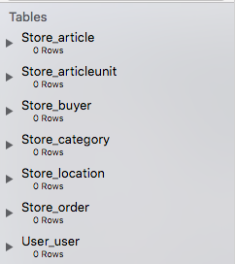
5. Django – Synchronizacja bazy danych
MR – R-3
Po tej operacji należy sprawdzić, czy stworzone tabele są zgodne z danymi modelami. Należy użyć aplikacji do przeglądania bazy danych SQLITE i otworzyć plik z nowo utworzoną bazą.
Baza, prócz naszych tabeli, zawiera tabele Django, które przetrzymują m.in. dane sesji.
Dla OS X możemy użyć SQLite Free

Slide 25
6. Django – Logowanie do systemu
Aby uniemożliwić dostęp do danych zawartych w bazie danych, utworzymy, jako widok Django, stronę logowania.
URL będzie spełniał dwie funkcje:
Panel logowania do przeglądania backendu REST
Umożliwiał dostęp do zapytań serwera – frontend
Widok będzie obsługiwała aplikacja User.

Slide 26
6. Django – Logowanie do systemu
KROK 1: Utworzenie szablonu
W katalogu projektu tworzymy nowy katalog, w którym przechowywane będą pliki HTML.
Przyjęto, że katalog nazywać będzie się Templates, jako że Django używa systemu szablonów.
Tworzona aplikacja będzie zawierała jeden prosty szablon, który będzie jednocześnie panelem logowania oraz stroną zwracaną w każdym wypadku otworzenia niepoprawnego/nieupoważnionego URLa.
ls
Docs Store User reinyzagam READ.me db.sqlite3 manage.py
$ mkdir Templates
$ ls
Docs Store Templates User reinyzagam READ.me db.sqlite3 manage.py

Slide 27

6. Django – Logowanie do systemu
KROK 1: Utworzenie szablonu
W katalogu ustawień projektu, w pliku settings.py należy dodać nowo powstały katalog:

Slide 28
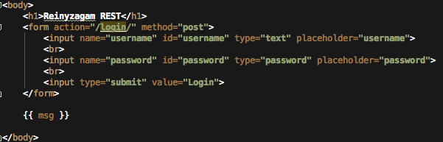
6. Django – Logowanie do systemu
KROK 1: Utworzenie szablonu
W katalogu Templates tworzymy nowy plik HTML.
Sekcja body pliku login.html wygląda następująco:
Kod zawiera prosty formularz z dwoma polami oraz przyciskiem wysyłającym zapytanie. Tag {{ msg }} oznacza wyświetlenie w tym miejscu wysłany przez widok zmiennej.
https://github.com/matulik/reinyzagam/blob/R-6/Templates/login.html

Slide 29
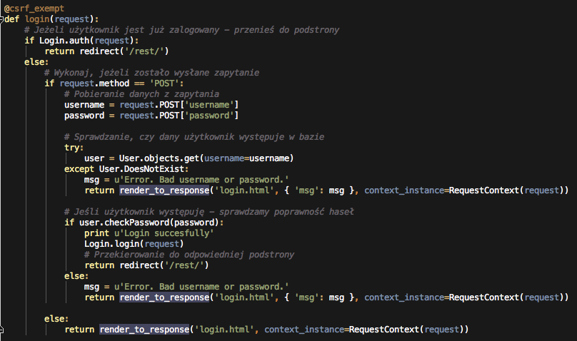
6. Django – Logowanie do systemu
KROK 2: Utworzenie widoku
W pliku User/views.py należy utworzyć funkcję obsługującą dany szablon.
https://github.com/matulik/reinyzagam/blob/R-6/User/views.py

Slide 30

6. Django – Logowanie do systemu
KROK 3: Połączenie widoku z adresem URL
W katalogu ustawień projektu, w pliku urls.py należy powiązać dany URL z widokiem zwracającym nam plik HTML
Dodane zostały dwa przypadki – pierwszy, dla adresu URL w formacie /login/ a druga w formacie, który zawiera jedynie nazwę domeny lub poddomeny.

Slide 31
6. Django – Logowanie do systemu
KROK 4: Utworzenie konta użytkownika
Aby sprawdzić poprawność logowania należy utworzyć konto użytkownika.
Można zrobić to bezpośrednio przez program obsługujący bazę danych, poprzez utworzenie skryptu lub bezpośrednio z konsoli – należy pamiętać o szyfrowaniu hasła!
$ python manage.py shell
Python 2.7.10 (default, Oct 23 2015, 18:17:08)
[GCC 4.2.1 Compatible Apple LLVM 7.0.0 (clang-700.0.59.5)] on darwin
Type "help", "copyright", "credits" or "license" for more information.
(InteractiveConsole)
>>> from User.models import User
>>> user = User()
>>> user.username = 'admin'
>>> user.password = user.hashPassword('admin')
>>> user.save()
>>>

Slide 32
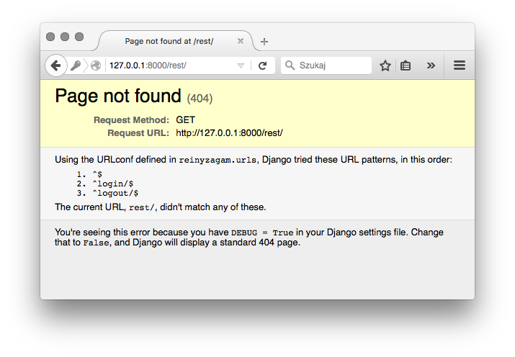
6. Django – Logowanie do systemu
MR – R-6
KROK 5: Test
Uruchamiamy serwer testowy, w przeglądarce uruchamiamy adres http://127.0.0.1:8000/

Slide 33
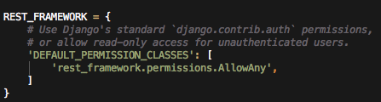

7. REST – instalacja i konfiguracja
Instalacja pluginów do Django:
$ sudo pip install djangorestframework
$ sudo pip install markdown
$ sudo pip install django-filter
Konfiguracja projektu:
reinyzagam/settings.py
http://www.django-rest-framework.org/

Slide 34
8. REST – serializacja danych
Serializacja polega na wybraniu pól modelu, które chcemy wyświetlać / edytować za pomocą API.
Dla „aplikacji” User tworzymy nowy plik – serializers.py
Plik musi zawierać klasy, które odpowiadać będą za poszczególne sekcje naszego API.
„Aplikacja” User posiada jedną klasę serializującą – UserSerializer, dzięki której zostanie umożliwione praca z tą tablicą poprzez zapytania HTTP.
https://github.com/matulik/reinyzagam/blob/R-5/User/serializers.py

Slide 35
9. REST – Obsługa zapytań
Protokół HTTP zawiera 9 różnych typów zapytań.
Najczęściej używane metody w API to
- GET
- POST
- PUT
- DELETE
Działanie każdej z nich nie jest określone – każde zostaje zaprogramowanie indywidualnie, jednak należy pamiętać o ogólnie przyjętych zasadach korzystania z tych metod
https://pl.wikipedia.org/wiki/Hypertext_Transfer_Protocol

Slide 36
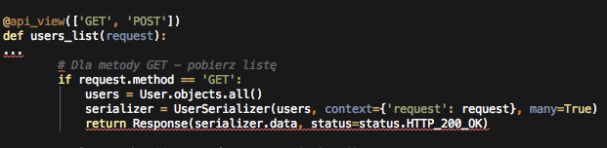
9. REST – Obsługa zapytań
W pliku views.py aplikacji User tworzymy nową funkcję obsługi widoku.
Dekorator @api_view określa jakie typy zapytań obsługiwać będzie funkcja widoku. Jeżeli otrzymane zapytanie to GET pobieramy listę wszystkich użytkowników, wywołujemy poprzednio stworzony serializator (atrybut kontekst podaje adresy URL niezbędne do utworzenia hiperłączy do użytkowników). Ostatecznie zwracamy dane wraz z status code równym 200.
https://github.com/matulik/reinyzagam/blob/R-5/User/views.py

Slide 37
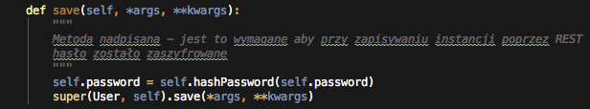
9. REST – Obsługa zapytań
Jako, że hasło w bazie danych jest szyfrowane, musimy pamiętać o jego szyfrowaniu przy tworzeniu / aktualizacji instancji klasy User.
Aby zapisać zmiany / utworzyć nowy wiersz w bazie danych, należy wywołać metodą self.save danej klasy. Tak samo dzieje się przy wywołaniach API.
Nadpisanie tej klasy umożliwi nam wykonywanie wymaganych działań przy każdym zapytaniu HTTP.
https://github.com/matulik/reinyzagam/blob/R-5/User/models.py

Slide 38
9. REST – Obsługa zapytań
Ostatnia fazą jest ustawienie odpowiednich adresów URL dla danych widoków.
Lista użytkowników będzie widoczna pod adresem /rest/users_list/
W pliku reinyzagam/urls.py dodajemy wpis do urlpatterns:

Slide 39
10. REST – Test
Do początkowej fazy testów, gdy API nie posiada jeszcze poprawnego GUI, można użyć aplikacji obsługującej zapytania HTTP z linii poleceń – curl.
$ curl -X POST -d "userncurl -X POST -d "username=admin&password=admin" http://127.0.0.1:8000/ -c cookies
ls
Docs Store Templates User reinyzagam READ.me cookies db.sqlite3 manage.py
matulik@matulik-mac ~/git/reinyzagam $
Utworzone został plik z danymi sesji - cookies, który należy używać przy wykonywania zapytań.
Równocześnie na serwerze deweloperskim powinniśmy zobaczyć:
Login succesfully
Poprawnie zalogowano.
[03/Dec/2015 21:41:51] "POST / HTTP/1.1" 302 0

Slide 40
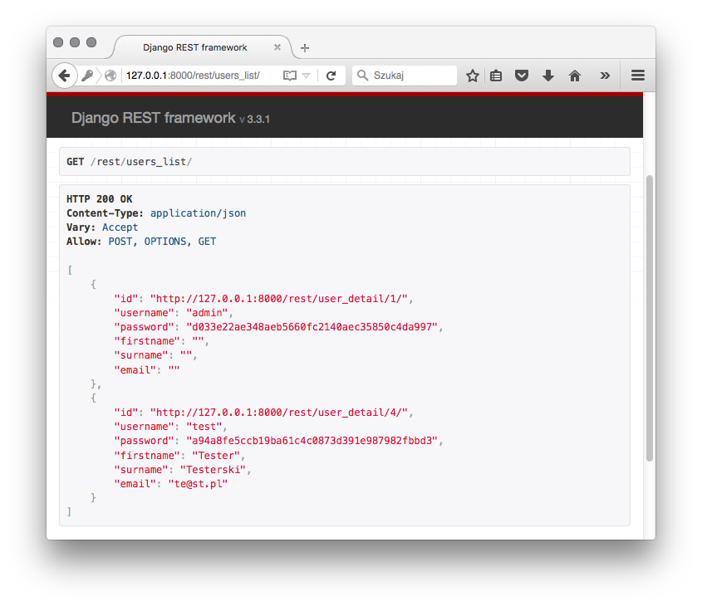
10. REST – Test
$ curl -X GET http://127.0.0.1:8000/rest/users_list/ -b cookies
[{"id":"http://127.0.0.1:8000/rest/user_detail/1/","username":"admin","password":"d033e22ae348aeb5660fc2140aec35850c4da997","firstname":"","surname":"","email":""},{"id":"http://127.0.0.1:8000/rest/user_detail/4/","username":"test","password":"a94a8fe5ccb19ba61c4c0873d391e987982fbbd3","firstname":"Tester","surname":"Testerski","email":"te@st.pl"}]

Slide 41
11. REST – User c.d.
Oprócz wyświetlania użytkowników, zaimplementowano również metody HTTP dla następujących akcji:
- POST, /users_list/ - dodawania użytkownika
- GET, /user_detail/$id/ - wyświetlenie użytkownika o zadanym id
- PUT, /user_detail/$id/ - aktualizacja danych użytkownika
- DELETE, /user_detail/$id​​/ - usunięcie użytkownika
Dodany został plik rest.html, zawierający szablon dostarczany przez REST plugin.

Slide 42
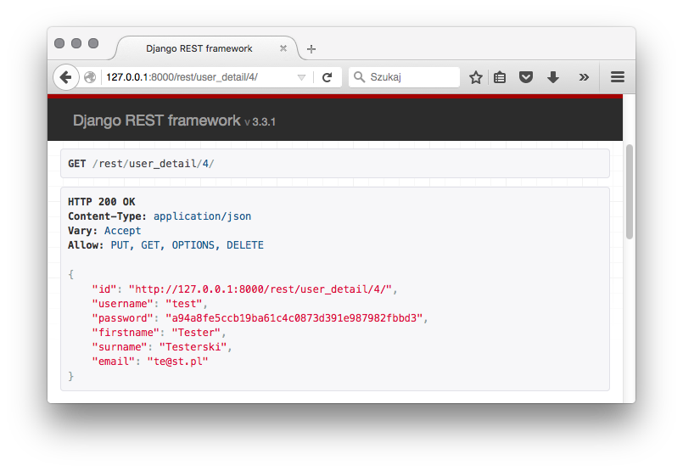

11. REST – User c.d.
MR – R-5
$ curl -X GET http://127.0.0.1:8000/rest/user_detail/4/ -b cookies
{"id":"http://127.0.0.1:8000/rest/user_detail/4/","username":"test","password":"a94a8fe5ccb19ba61c4c0873d391e987982fbbd3","firstname":"Tester","surname":"Testerski","email":"te@st.pl"}
$ curl -X POST -d "username=jnowak&password=jnowak&firstname=Jan&surname=Nowak&email=jan@nowak.pl" http://127.0.0.1:8000/rest/users_list/ -b cookies
{"id":"http://127.0.0.1:8000/rest/user_detail/9/","username":"jnowak","password":"9ccbef383120409c1c209b777bcdecd53d3bfec2","firstname":"Jan","surname":"Nowak","email":"jan@nowak.pl"}

Slide 43
12. REST – Store, Location
Dla aplikacji Store należy zaimplementować przetwarzanie danych dla tabel, które opisano w Slajdzie nr 19.
Należy pamiętać o poprawnej kolejności wykonywania zadań – aby uniknąć „cofania się” w celu aktualizacji „pól obcych” danej tabeli.
Kolejne slajdy opisują metody GET, PUT i DELETE dla pojedynczych obiektów lokacji. Całość obsługi tej tabeli jest analogiczna do tabeli Login w aplikacji User.

Slide 44
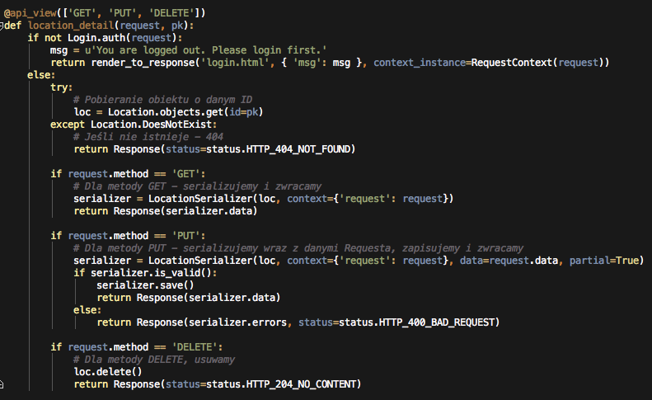
12. REST – Store, Location
https://github.com/matulik/reinyzagam/blob/master/Store/views.py

Slide 45
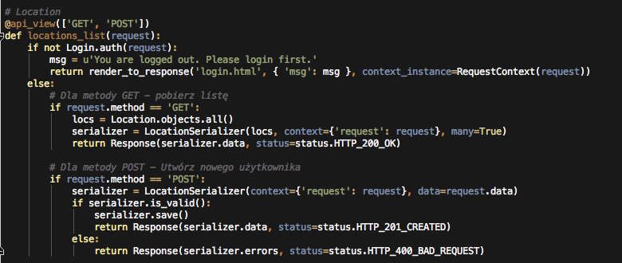
12. REST – Store, Location
https://github.com/matulik/reinyzagam/blob/master/Store/views.py

Slide 46
12. REST – Store, Location
https://github.com/matulik/reinyzagam/blob/master/Store/views.py

Slide 47
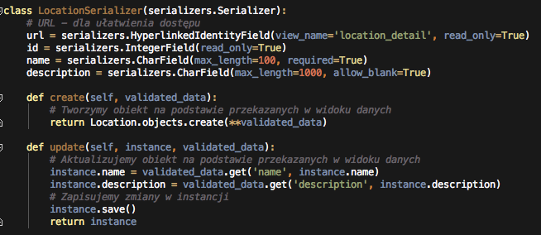
12. REST – Store, Location
MR – R-7
https://github.com/matulik/reinyzagam/blob/master/Store/serializers.py

Slide 48
12. REST – Store, C.D.
MR – R-8 – Tabela Buyer
MR – R-9 – Tabela Category
MR – R-10 – Tabela Article
MR – R-11 – Tabela Order
MR – R-12 – Tabela ArticleUnit

Slide 49
13. FRONTEND
KROK 1: Utworzenie aplikacji webapp
Aby zademonstrować obsługę REST API z dowolną stroną internetową, przygotowano przykład opierający się na HTML + jQUERY.
Aby to zrobić wystarczyło by stworzyć plik HTML oraz dołączyć bibliotekę jQUERY. Jednak alby ujednolicić projekt, stworzono nową aplikację, która będzie zawierała i zwracała widok obsługujący zapytania do stworzonego REST API.
$ ls
Docs Store Templates User reinyzagam READ.me db.sqlite3 manage.py
python manage.py startapp webapp
matulik@matulik-mac ~/git/reinyzagam $ ls
Docs Store Templates User reinyzagam webapp READ.me db.sqlite3 manage.py
matulik@matulik-mac ~/git/reinyzagam $

Slide 50
13. FRONTEND
Użyte komponenty:
- biblioteka jQuery – zapytania do REST oraz obsługa dokumentu HTML
- komponent dynatable – tworzy dynamiczną tabele

Slide 51
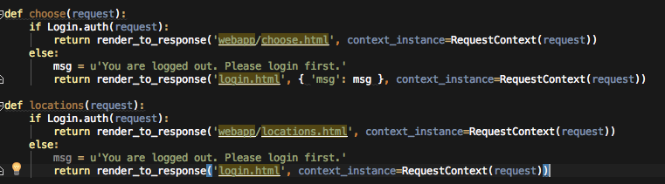
12. FRONTEND
KROK 2: Dodanie funkcji widoku
Utworzone funkcje widoku są bardzo proste – zwracają jedynie pliki HTML w których umieszczać będziemy dane oraz autoryzują użytkownika.
https://github.com/matulik/reinyzagam/blob/master/webapp/views.py

Slide 52
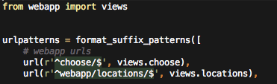
12. FRONTEND
KROK 3: Połączenie widoków z adresami URL
Standardowo, każdy nowy widok musimy połączyć z adresem URL. Będą to:
- /choose/ - domyślny URL po zalogowaniu do aplikacji, możliwość wyboru pomiędzy REST a webapp
- /webapp/locations/ - widok lokacji
https://github.com/matulik/reinyzagam/blob/master/reinyzagam/urls.py

Slide 53
12. FRONTEND
KROK 4: Utworzenie pliku HTML dla lokacji
Plik HTML Templates/webapp/locations.html zawiera prosty formularz umożliwiający dodawanie nowej lokacji oraz tabele, która po dołączeniu skryptu dynatable automatycznie przekształci się w dynamiczną tabelę.
Opis działania opisany w komentarzach pliku.
https://github.com/matulik/reinyzagam/blob/master/Templates/webapp/locations.html

Slide 54
12. FRONTEND
KROK 5: Utworzenie skryptu JS dla lokalizacji
Skrypt, napisany w języku JavaScript oraz wspomożony biblioteką jQuery znajduje się w katalogu /static/.
Skrypt, oprócz wysyłania zapytań, zawiera funkcje które wspomagają komponent dynatable – m.in. zaznaczanie obiektów, które komponent nie obsługuje.
Opis działania wszystkich funkcji znajduje się w komentarzach pliku źródłowego.
https://github.com/matulik/reinyzagam/blob/master/static/locations.js

Slide 55
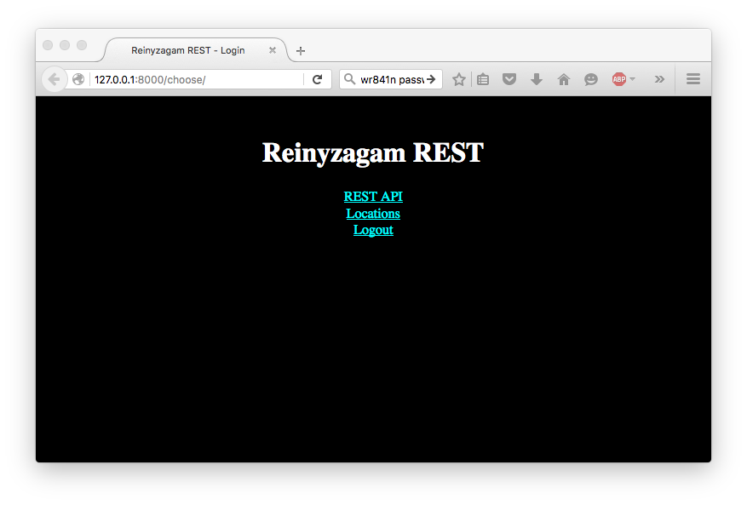
12. FRONTEND
KROK 6: Test

Slide 56
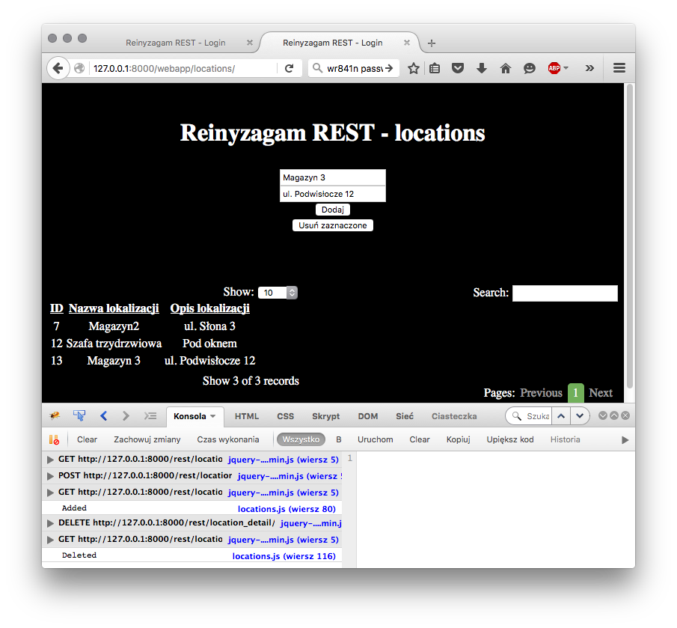
12. FRONTEND
MR – R-14

